Slide 1
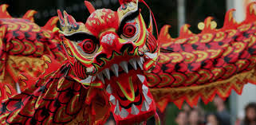
Mitos y símbolos de China– 2º parte
Expositora: Victoria Lueckel
Sinóloga M.A.
Friedrich Wilhelm Universität, Bonn
Alemania

Slide 2
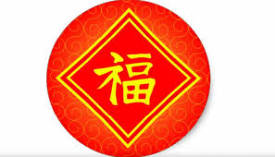
Cultura – Mitos –Símbolos
El concepto de cultura puede comprenderse de diversas maneras. Por lo general se entiende como al tejido que se crea a nivel social a partir de las diversas tradiciones y costumbres de una comunidad. Las personas que pertenecen a una cierta sociedad se expresan y se comportan de una manera que caracteriza al grupo en cuestión.

Slide 3
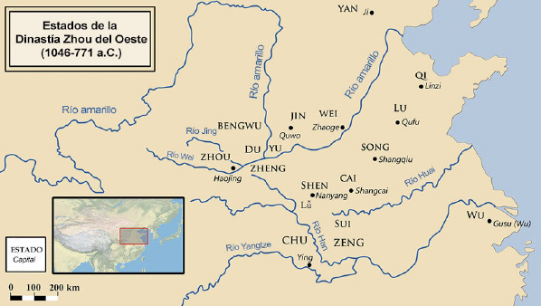
1.Raíces

Slide 4
Sus ideales comunes en un estado multiétnico
Pensamiento chino versus comportamiento chino (vida cotidiana).
La cultura china tiene tres orígenes: la civilización del rio Huangze (rio amarillo), el rio Yangze y la cultura de las estepas.
A pesar de la gran superficie geográfica que comprende la China, sumado a sus diferentes etnias, hoy en día es un pueblo bastante homogéneo.
Con respeto a su cultura, religión y sociedad tienen todos lo mismos ideales básicos.
El sinólogo Schmidt-Glintzer piensa que esta homogeneidad tiene su origen en la escritura.
92% de los chinos ven sus raíces en la dinastía Han (-

Slide 5
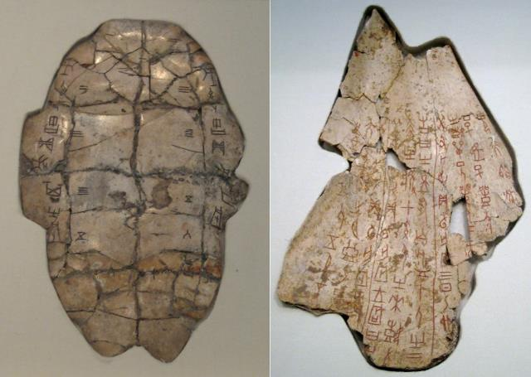
Origen de los caracteres

Slide 6
Los primeros hallazgos tienen mas de 4.000 años de antigüedad.
Los arqueólogos han encontrado una forma temprana de los caracteres tallados en antiguas cerámicas y en caparazones de tortugas.
La escritura en un principio se desarrolló por razones rituales y sacras, como una manera de liderar un estado y legitimar al emperador.

Slide 7
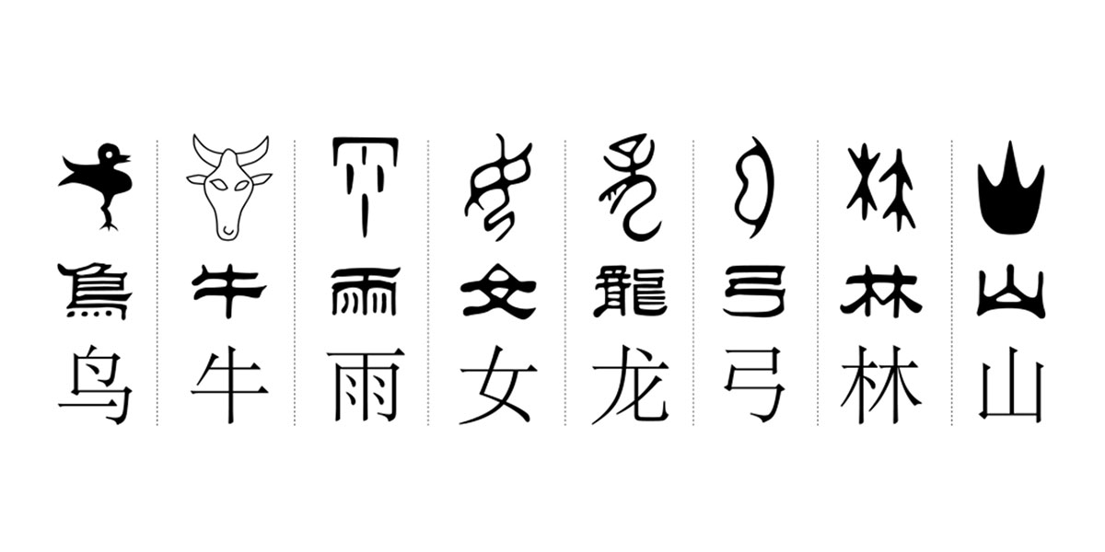
El chino es una lengua pictográfica e ideográfica, lo que significa que cada palabra es un “dibujo” y dice algo de su contenido y su concepto.

Slide 8
Tres perspectivas del mundo
En la dinastía Shang había una creencia en los fenómenos naturales (por ejemplo: sol, luna, tierra, montaña, nubes, ríos, etc.).
También habían ceremonias espirituales. Los actos ceremoniales se hacían para preguntar sobre el futuro. Eran herramientas para resolver problemas cotidianos (por ejemplo: cosechas, situaciones dentro de la comunidad, etc.). La creencia estaba basada en la armonía con el cosmos.
La cultura religiosa de los Shang, es la base de la cultura china para los siglos posteriores. Es un mundo de dioses, de antepasados y del mundo de los vivos.

Slide 9
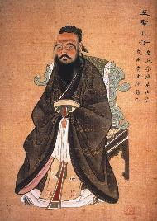
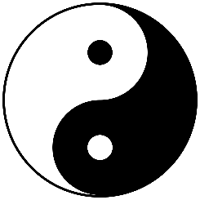
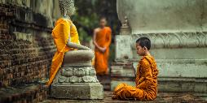
2. Los tres caminos
El confucianismo
El taoismo
El budismo

Slide 10
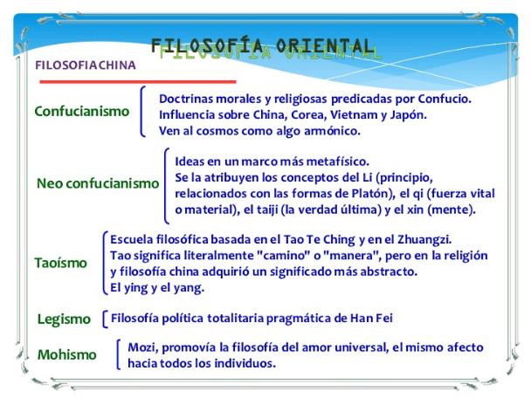

Slide 11
En el pensamiento chino la colectividad tiene una posición mayor que el individualismo (sistema confuciano).
El confucianismo se centra en los valores humanos como la armonía familiar y social, la piedad filial (孝, Xiao), ren (仁, «bondad» o «humanidad») y Lǐ (禮 / 礼), que es un sistema de normas rituales que determina cómo una persona debe actuar para estar en armonía con la ley del Cielo.

Slide 12
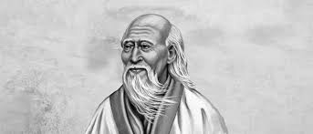
Tao significa “principio”, “origen”. Es la causa sin causa, principio y fin de todo lo manifestado, presente en todas las religiones y filosofías trascendentales. De ahí su equiparación a la idea de camino o ley universal, un camino circular que parte y termina en un mismo punto: el Tao
“Las palabras elegantes no son sinceras; las palabras sinceras no son elegantes.”
Laozi

Slide 13
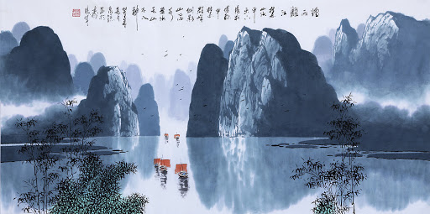
El objetivo fundamental de los taoístas es alcanzar la inmortalidad, si bien, a veces no se entiende esta literalmente, sino como longevidad en plenitud. De la misma manera, se decía que las personas que vivían en armonía con la naturaleza eran inmortales.

Slide 14
Los principios básicos del budismo se sostienen sobre dos pilares: el sufrimiento y la felicidad. Según el budismo, todos los fenómenos y las cosas que les suceden a los seres del Universo tienen un origen y un final, en causas interconectas.
El objetivo del budismo es que cada persona desarrolle su ilimitado potencial, valorando al máximo su propia vida y la de los demás. ... Sus enseñanzas fueron registradas como sutras y se propagaron por toda el Asia, dando lugar a distintas y numerosas escuelas del Budismo.

Slide 15
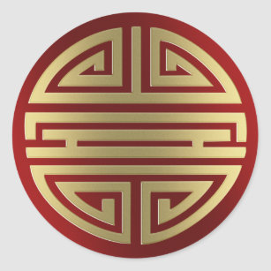
3. Simbolos
Por la mala percepción de la muerte, los chinos enfatizan mucho la longevidad (shou). Ninguna cultura tiene tantos símbolos para la “vida larga” como la de los chinos. (garza, ciervo, pino, durazno). La culminación es la inmortalidad (más en el taoísmo).

Slide 16
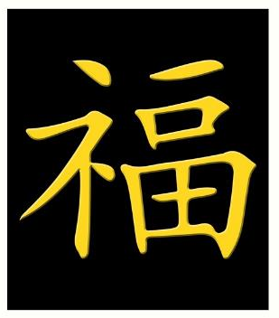
Para los chinos, la vida y sus deseos son materialistas; la suerte (fu) depende de la riqueza, un buen trabajo, tener hijos hombres, etc.. Valoran la buena comida y el consumo. Mas nociones metafísicas salen del daoísmo y del budismo.

Slide 17
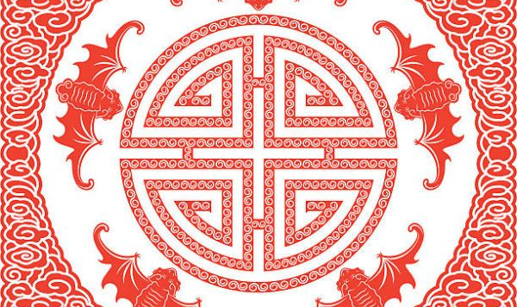

Slide 18
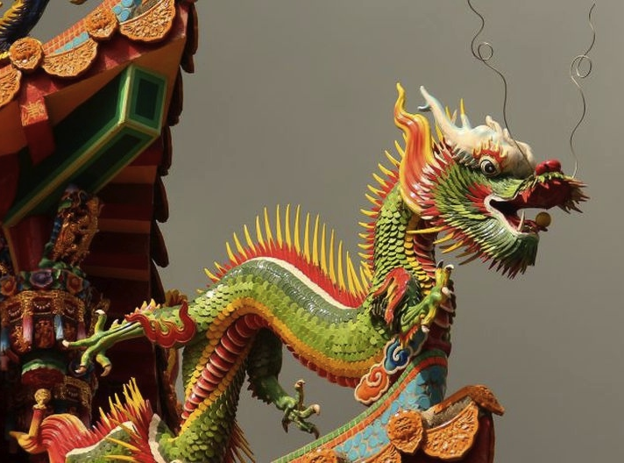
El dragon chino es un animal mitológico y legendario de China y de otras culturas asiáticas. El es yang (masuculino) y el fenix, su contraparte, es yin (femenino).

Slide 19
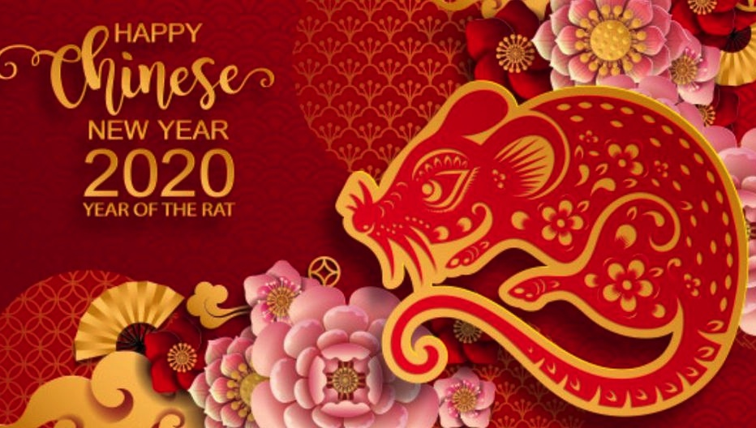
4. Festivos

Slide 20
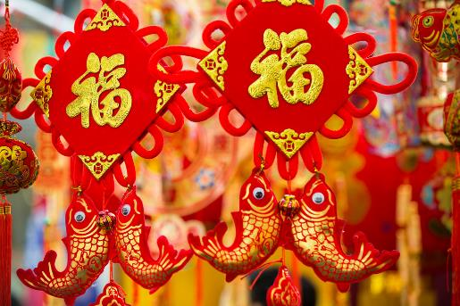
La fiesta de primavera: Al caer el primer día del primer mes lunar, el Año Nuevo Chino suele ser en enero o febrero. Este es el festival más grande de China celebrado en todo el país. Es el feriado más largo.

Slide 21
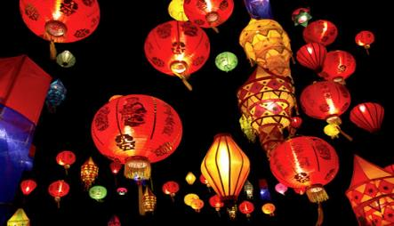
Festival de la linterna: Esta festividad nacional china cae el día 15 en el 1er. mes lunar, generalmente en febrero. Se encenderán las linternas y mucha gente irá a verlas volar alto en el cielo. Es tradicional que la gente coma albóndigas de arroz pegajoso.

Slide 22
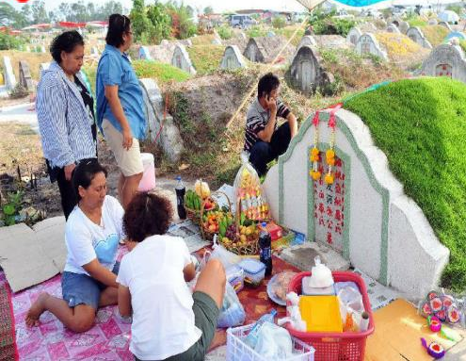
Festival Qingming: Este día festivo cae el 4 de abril o el 5 de abril. También se conoce como el Día de Tumbas, que da una idea de lo que la gente hace ese día. Es un día tradicional para visitar las tumbas de los antepasados de su familia

Slide 23
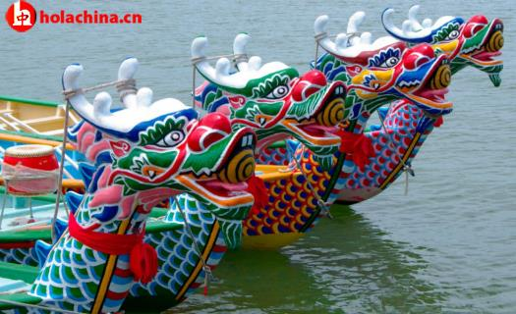
Festival del Barco del Dragón: El Festival del Barco del Dragón cae en el quinto día del quinto mes lunar, generalmente en junio. Esta festividad china es para conmemorar a un antiguo poeta patriótico chino Qu Yuan (340-278 a.C). En este día, es tradicional comer Zongzi, un bocadillo triangular de arroz dulce y pegajoso.

Slide 24
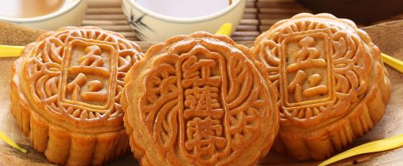
Fiesta de Medio Otoño: Este día festivo en China ocurre a mediados de otoño, en el día 15 del octavo mes lunar, generalmente en septiembre. Los chinos pasan este tiempo con la familia, regresando a su ciudad natal si no está muy lejos y celebrando reuniones familiares.
Esta es la época del año en que se come el popular dulce del Festival del Medio Otoño: El pastel de luna.

Slide 25
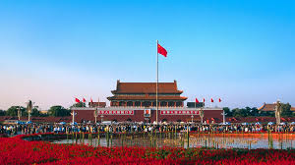
Día Nacional: La Semana Dorada en China (primera semana de octubre) se celebra generalmente con viajes masivos. Los chinos regresan a sus lugares de origen como durante el Año Nuevo Chino o también viajan a diferentes atracciones turísticas populares en China

Slide 26
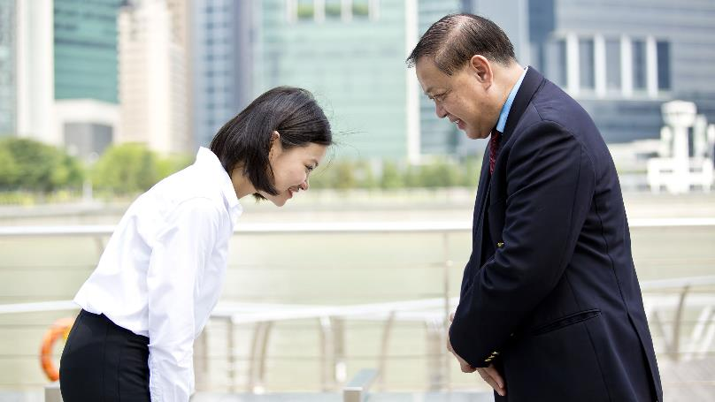
5. Costumbres

Slide 27
La población en China es muy ceremoniosa en algunas facetas de su vida. Esto se refleja en determinadas situaciones. Una de ellas son los saludos.
En los países orientales la forma de saludar, está cada vez más occidentalizada. El saludo, sobre todo en el ámbito de los negocios, combina una mezcla de cultura propia y cultura occidental.

Slide 28
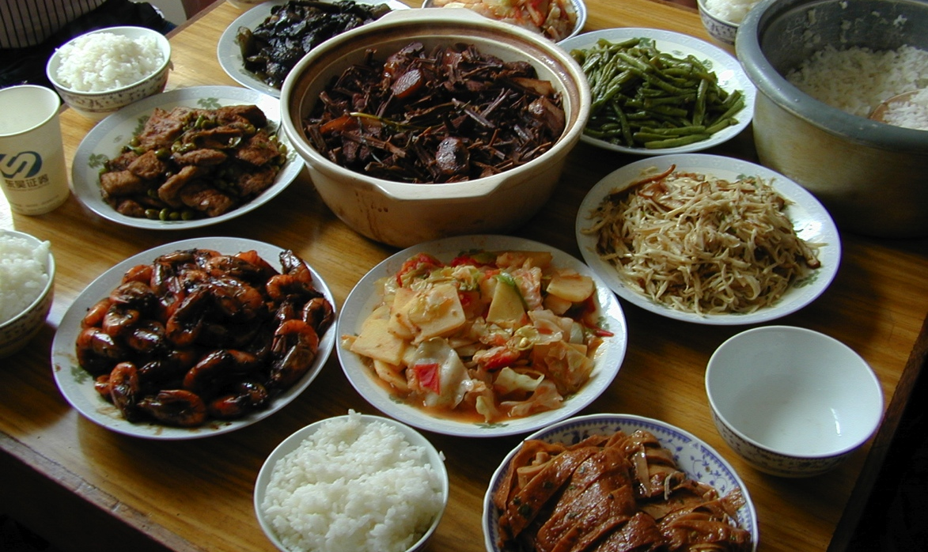

Slide 29
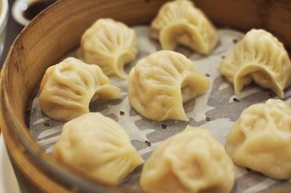
Tradicionalmente los chinos consumen todos los vegetales cocinados y nunca crudos en ensalada con el objetivo de evitar enfermedades, ya que históricamente los agricultores abonaban los campos con desechos humanos y animales.

Slide 30
Para la preparación de platos la culinaria china pone acento en las técnicas de guisar, se esmera en el uso de la cuchilla y el manejo del fuego y busca la perfección del color, el olor, el sabor y la forma.
En un banquete formal, los platos deben ser finos en color, forma y sabor.
Debido a las diferencias de clima, hábitos, productos y contexto histórico, las diversas regiones de China tienen técnicas y sistemas culinarios de estilos propios y distintos.

Slide 31
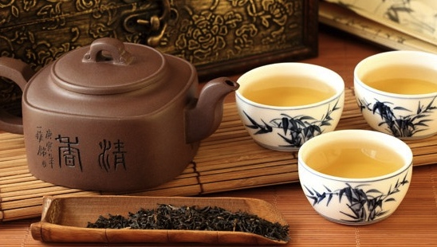

Slide 32
Tradición del té: China es el pueblo natal del té, donde se originaron su cultivo y elaboración y el arte de tomar té. Lu Yu (siglo VIII) escribió el Clásico del Té, explicando su origen, su cultivo, recolección y cocimiento, así como los métodos de beber y los juegos de té. Es un importante tratado en la historia del té chino y también el primer libro de té en el mundo.

Slide 33
6.Tradiciones familiares
Entre las tradiciones más relevantes procedentes del país asiático son muy peculiares las bodas, los funerales y hasta los nacimientos, teniendo costumbres muy distintas a las que tenemos en cualquier otra región del mundo.
China es un país cuya gente es muy supersticiosa y tienen costumbres muy distintas a las nuestras por las creencias de que les irá mejor haciéndolo así o que tendrán mala suerte si lo hacen de otra manera, algo que han heredado de sus antepasados de la China antigua.

Slide 34
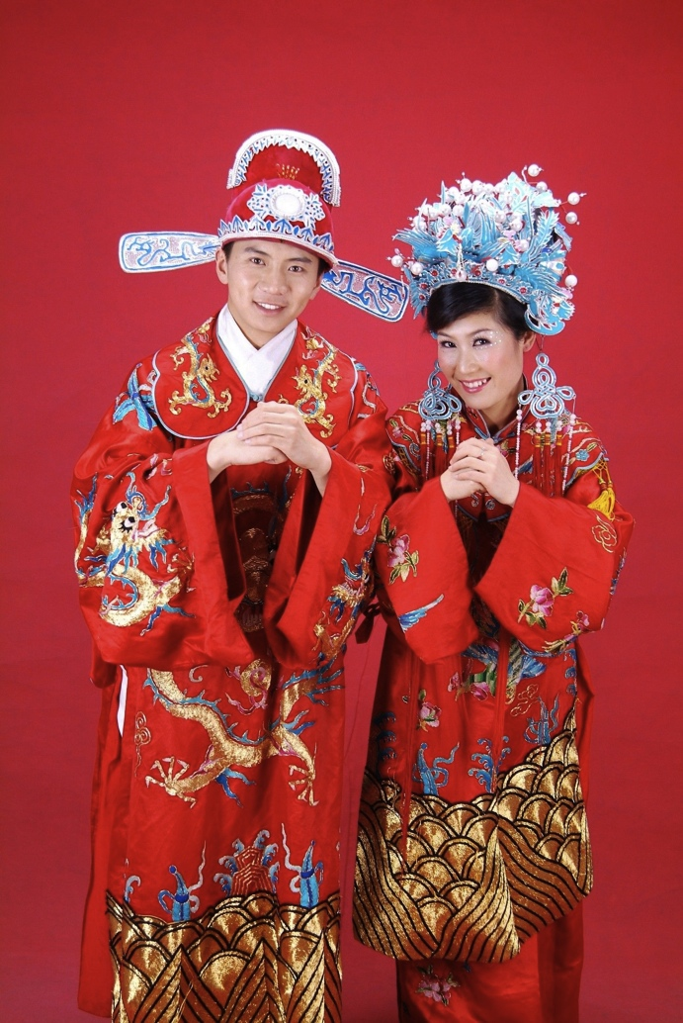

Slide 35
Hoy en día el hombre que quiera tomar la mano de una mujer deberá primero pedir permiso a los padres de ésta.
Si consiguen el visto bueno de los padres, deberán de escoger el día de la boda con mucho cuidado para tratar de que éste les de buena suerte y, en cualquier caso, deberá de basarse en el calendario lunar chino.

Slide 36
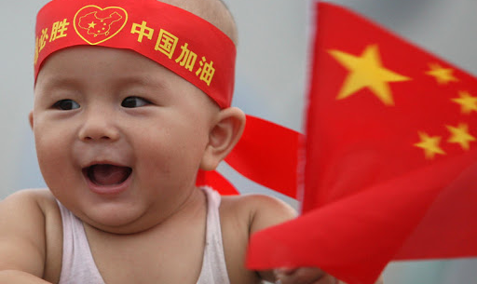

Slide 37
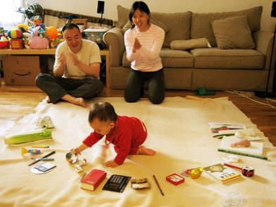
Nacimiento
Zuoyuezi que podría traducirse literalmente como ‘hacer el mes’ es una vieja tradición china que aún hoy en día se sigue practicando no solo en áreas rurales sino también en las grandes ciudades.
Una tradición en China bastante curiosa es el hecho de que el niño no nace con 0 años como sucede en prácticamente todo el mundo, sino que por el contrario nacen con 1 año y, cuando han vivido 12 meses lo que cumplen son 2 años en lugar de 1.

Slide 38
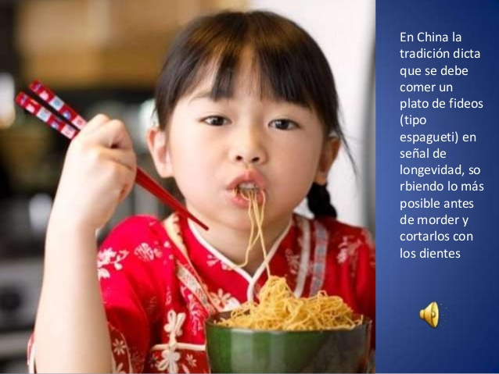

Slide 39
Cumpleaños
En los cumpleaños, la costumbre es que los invitados deben comer fideos largos. La tradición de comerlos se remonta a la creencia de que haciendo eso el cumpleañero tendrá una vida larga y, además, para comerlos debes sorber todos los que te quepan en la boca, antes de morderlos y tragarlos.

Slide 40
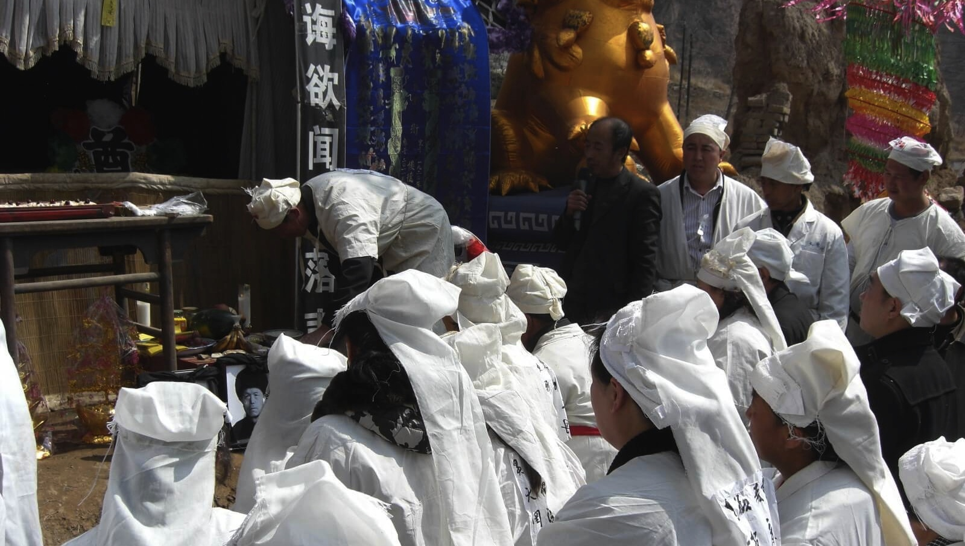

Slide 41
Funeraria
Cuando alguien fallece en China, los familiares de dicha persona reparten monedas de dulce entre los asistentes al entierro. Con ello se pretende hacerles recordar que la muerte de una persona no significa el final de la vida para las otras y es una manera que poseen de recordarlas.
Los chinos no van a visitar la tumba de los fallecidos, al contrario, todo lo que hacen es limitarse a encender unas velas y dejar frutas ante una foto del fallecido. Lo que sí hacen es rezar por él, pero para ello deben realizar tres inclinaciones de cabeza.

Slide 42
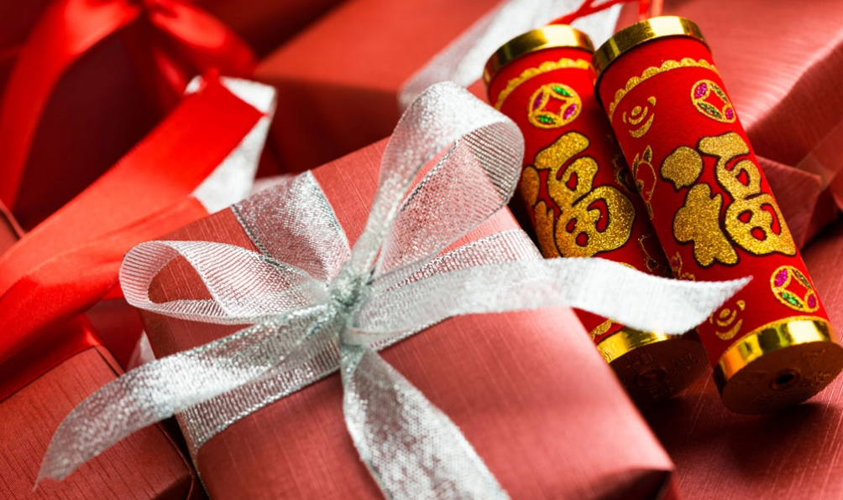

Slide 43
En China se dan regalos para muchas ocasiones. Hay algunas reglas de etiqueta a la hora de dar regalos. Por ejemplo, quien lo recibe deberá rechazarlo muchas veces antes de aceptarlo. Los buenos modales dictan que, cuando uno se queda de visita en casa de alguien, se debe hacer un regalo al anfitrión. Se evita regalar relojes, cuchillos y otros objetos filosos, así como cualquier cosa en múltiplos de cuatro. Estos son considerados regalos tabú en China. Los chinos aprecian cualquier regalo, pero hay unos más populares que otros.

Slide 44
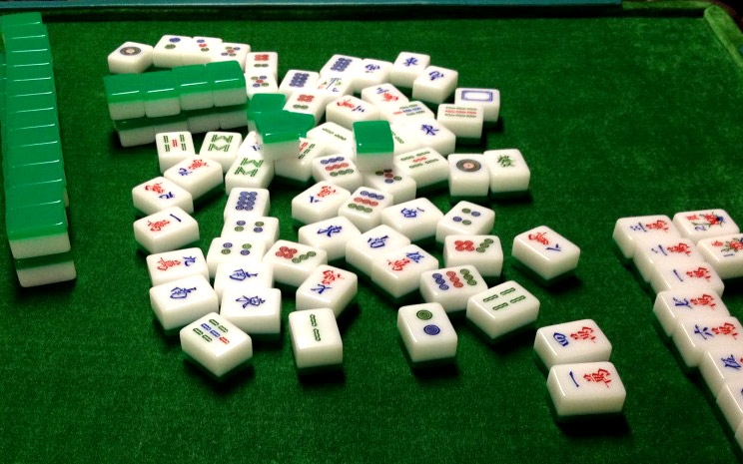

Slide 45
El pueblo chino no ha sufrido los efectos de grandes invasiones y una parte importante de su cultura, como el sistema de escritura y numerosas facetas de su arte, apenas han variado en más de 3000 años, lo mismo ocurre con muchos juegos tradicionales chinos que se han traspasado de generación en generación por miles de años.

Slide 46
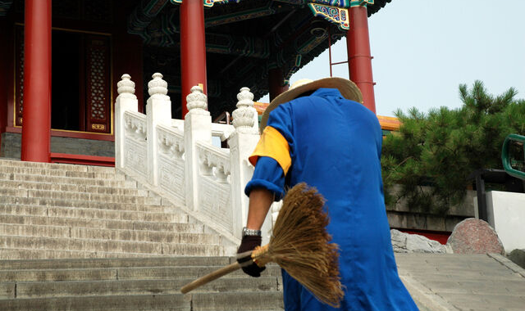
7. Supersticiones

Slide 47
La cultura china es tan rica en sabiduría, historia y conocimientos como en supersticiones y folclore. Aún en nuestros días, a menudo se la suele considerar como una de las más supersticiosas.
La dirección en que se barre. Los chinos son muy cuidadosos en la forma de usar las escobas, barriendo siempre desde afuera hacia dentro, más vale juntar todo el polvo en una pala y así sacarlo.
Llanto de los bebés. Si un bebé llora sin razón aparente, significa que está rodeado de fantasmas y estos lo están molestando.
El número de la suerte. Los chinos más supersticiosos creen que el 8 es el número de la suerte, ya que en su idioma se pronuncia de forma similar a la palabra prosperidad. Los departamentos en el piso 8 suelen ser más costosos, así como también las patentes que lo contengan.

Slide 48
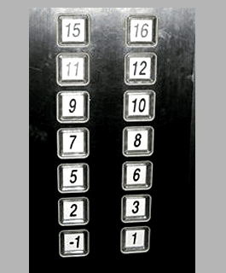
El número de la mala suerte. Si el ocho es el número de la suerte, su mitad es lo opuesto. El 4 es el número de la mala suerte, ya que en chino su pronunciación es similar a la de la palabra “muerte”. Una casa, auto o edificio, jamás debe contener el número cuatro.
Ubicación de los espejos. Los chinos supersticiosos jamás tendrán un espejo que mire hacia la cama. La razón está en que el espejo podría robar tu alma mientras duermes. Al despertar, tu alma podría no retornar al cuerpo, quedando atrapado entre dos mundos.

Slide 49
Dirección de las casas. Para los chinos, si una casa se construye mirando hacia el norte, traerá ruina y mala suerte a la familia que viva allí.
Visitar a los enfermos. Según la superstición china, si alguien visita a un enfermo, debe seguir algunas reglas: jamás debe llevarle peras, ya que ellas traen la muerte; y si se traen flores, nunca deben ser rojas, ya que simbolizan sangre y perdida de la vida. Por esta razón, los colores en los hospitales suelen ser blanco y amarillo.

